Slide 2
Краткое содержание
О продукте «Склад 15»
Текущий этап разработки
Градации лицензий
Какие конфигурации 1С будут в «Склад 15»

Slide 3
Mobile SMARTS: «Склад 15»
Описание продукта

Slide 4
О продукте «Склад 15»
Информация о продукте
Где может применяться
Функционал на момент выхода

Slide 5
Информация о продукте
Описание продукта

Slide 6
Mobile SMARTS: «Склад 15»
Специализированное программное обеспечение для мобильных устройств со встроенным сканером штрихкодов.
Продукт из новой линейки наряду с Магазин 15 и Курьер, который должен позволить быстро автоматизировать, оптимизировать рабочие места и бизнес процессы по учету товара на Складах. Например, приемку товара по ячейкам или инвентаризацию ячеистого склада несколькими кладовщиками. Поддерживает учет алкоголя в рамках ЕГАИС!

Slide 7
Места применения
Обзор применений

Slide 8
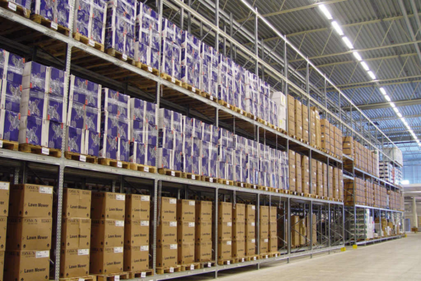
Где применить «Склад 15»?
Склады различной сложности и товарным наполнением.

Slide 9
Функционал «Склада 15»
Обзор возможностей

Slide 10
Функционал «Склада 15»
Коллективная работа с документом
Работа с ячейкам
Работа в онлайне
Работа с алкоголем
Просмотр справочников, остатков и цен

Slide 11
Функционал «Склада 15»
Коллективная работа

Slide 12
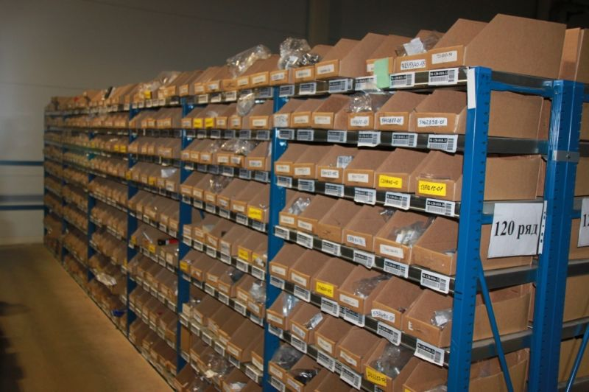
Функционал «Склада 15»
Работа с ячейками

Slide 13
Функционал «Склада 15»
Функционал «Склада 15» во многом будет взят из «Магазина 15», но складские потребности отличаются от Магазинных, и в «Складе 15» эти особенности складской работы учтены, такие как работа с ячейками и коллективная работа с документом.

Slide 14
Этапы разработки
Разработка продукта

Slide 15
Этапы разработки
Планирование

Slide 16
Этапы разработки
Планирование
Создание основного функционала

Slide 17
Этапы разработки
Планирование
Создание основного функционала «Склад 15»
Внедрение наработок из
«Магазина 15»

Slide 18
Текущий этап разработки
Планирование
Создание основного функционала «Склад 15»
Внедрение наработок из «Магазина 15»
Доводка продукта до ритейла

Slide 19
Дальнейшие этапы разработки
Планирование
Задание структуры
Реализация основы продукта
Доводка продукта до ритейла
Оптимизация

Slide 20
Этапы разработки
Этапы разработки «Склада 15» показывают, что разработка продукта подходит к своему завершению.
Но сроки выхода, пока не называются.

Slide 21
Градации лицензий
Обзор изменений

Slide 22
Градации лицензий
Минимум
Базовый
Расширенный
Полный

Slide 23
Градации лицензий
Градация лицензий будет идентична «Магазину 15».
Запутаться в названиях будет сложно.

Slide 24
Поддерживаемые конфигурации в «Склад 15»
Обзор изменений

Slide 25
Поддерживаемые конфигурации в «Склад 15»
Управление торговлей 11.2
Управление торговлей 11.3
Управление небольшой фирмой 1.6
Управление торговлей алкогольной продукцией 11.2

Slide 26
Итого
«Склад 15» – продукт предназначен для автоматизации складских операций на ТСД с товаром на штрихкодах.
Будет возможность работы с ЕГАИС, ячейками.
«Склад 15» - передовой продукт компании Клеверенс, и получит должное развитие после своего выхода.

Slide 27
Осталось дождаться «Склад 15»

